Slide 2
13 시나리오 기획 및 작성

Slide 3
시나리오 기획
시나리오 작성

Slide 4
이번 장에서는 시나리오 기획 프로세스에 대해 이해하고, 시나리오의 구성 요소 및 작성 방법에 대해 알아본다.

Slide 5
01. 시나리오 기획
시나리오 기획의 개념
    특정한 상황에서 일어날 수 있는 여러 가지 사건의 과정과 결과를 자세한 묘사를 통해 장면으로 표현한 것을 의미
    디지털 콘텐츠 분야: 사용자가 서비스를 이용하게 되는 다양한 상황과 과정을 마치 영화의 대본이나 각본처럼
    구체적으로 가정해 보고, 이를 이야기 방식으로 서술하는 것
시나리오 기획의 목적
    사용자의 이용 행태를 분석하여 서비스 이용 동선을 파악하기 위한 것
    수동적인 데스크 리서치 만으로 사용자의 행동을 예측하기가 쉽지 않음
    가장 좋은 리서치 방법은 현지 조사와 실제 사용자와의 인터뷰를 통해 생생한 VOC 를 수집

Slide 6
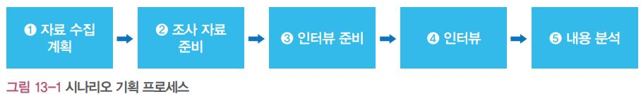
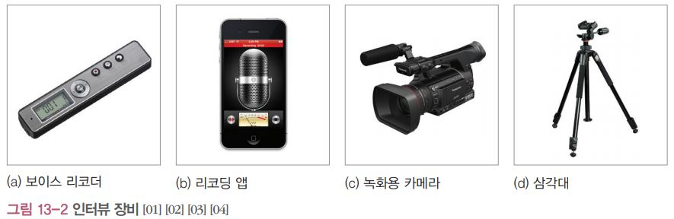
01. 시나리오 기획
시나리오 기획 프로세스
    자료 수집 목표, 조사 대상자 선정, 리서치 방법 결정과 같은 사용자에 대한 기초적인 자료를 수집하는 계획 수립
    소개 글, 참가 동의서, 사전 설문지 작성 등 구체적인 조사 자료를 준비
    인터뷰 도구, 일정 확인 및 역할 분담 등 인터뷰에 필요한 계획 수립
    장비와 서류를 준비하여 인터뷰를 진행
    인터뷰가 끝나면 인터뷰 결과 내용을 분석하고 자료를 정리하여 시나리오 기획안을 작성

Slide 7
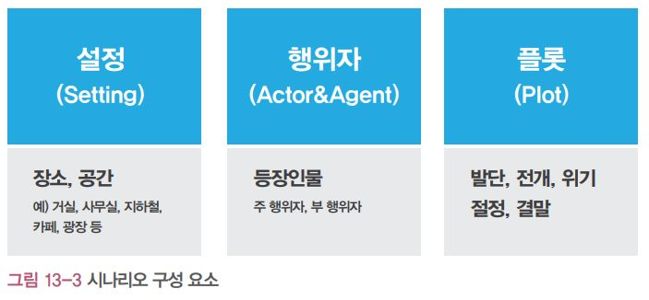
02. 시나리오 작성
시나리오 기획 프로세스
    사용자에게 최적의 경험을 제공하기 위한 사용자와 서비스의 상호작용 관계를 설정
    사용자가 목적을 달성하기 위해 어떤 방식으로 시스템을 사용하는지 사용자의 이용 행태를 파악
    한명의 행위자나 연령, 지역, 주요 관심사 등 공통된 목적을 가진 수의 사용자가 포함된 사용자 그룹이 포함될 수 있음
    사용자의 서비스 이용 동기에 따라 자신이 원하는 목적을 이루려 한다는 특징을 이용해 그 목적에 따라 다수의
    사용자의 스토리를 담을 수 있음
시나리오 구성 요소
    설정, 행위자, 플롯이 있음

Slide 8
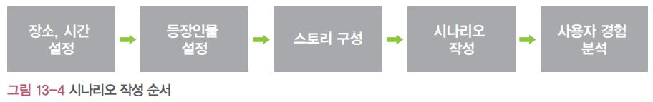
02. 시나리오 작성
시나리오 작성 순서
    시스템 사용자의 사용 장소와 시간을 결정
    주 행위자와 부 행위자와 같은 등장인물을 설정
    행위자의 성격이나 흥미 유발 요소를 생각하며, 본격적인 행위를 발단, 전개, 위기, 절정, 결말의 순으로 전개하여
      실제 일어날 수 있는 일의 순서에 따라 전체적인 스토리를 구성
    구성한 스토리를 토대로 줄거리를 써내려가듯이 글로 작성
    마지막으로 사용자 경험에 미칠 수 있는 긍정적 요소와 부정적 요소를 비교 분석

Slide 9
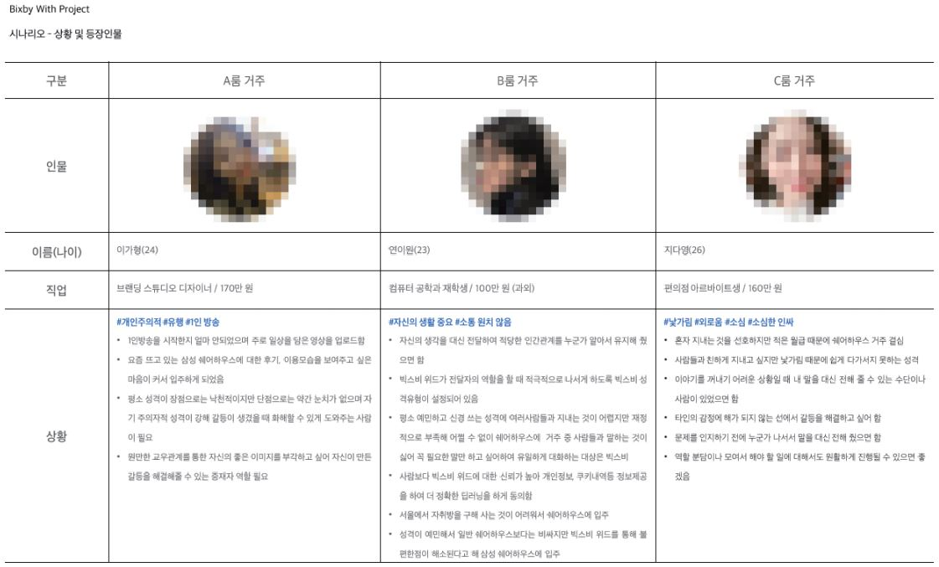
02. 시나리오 작성
시나리오 작성 사례

Slide 10
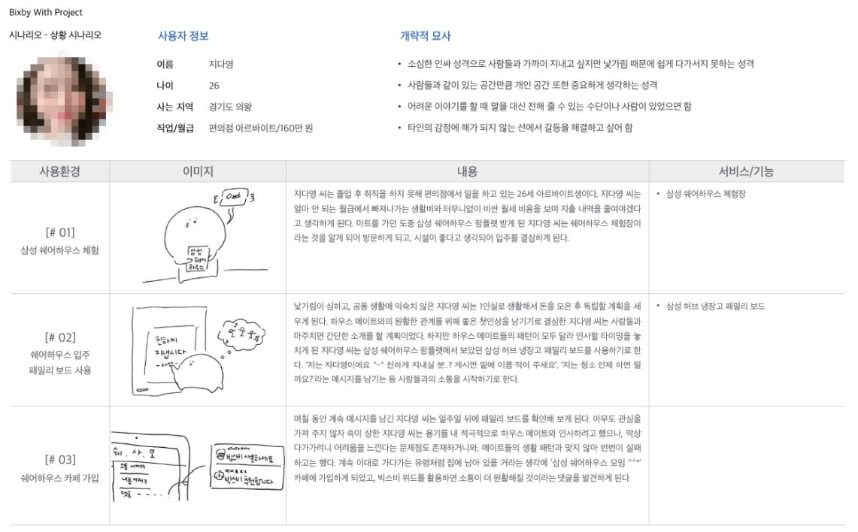
02. 시나리오 작성
시나리오 작성 사례

Slide 11
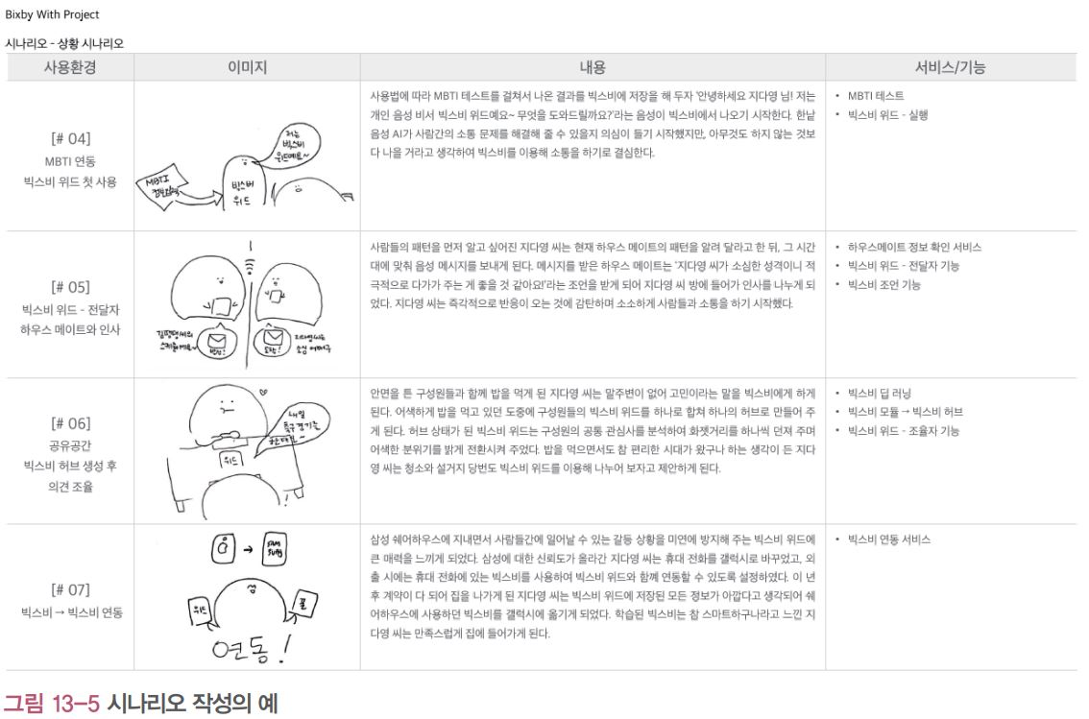
02. 시나리오 작성
시나리오 작성 사례

